Slide 1
GIAO THỨC AN TOÀN MẠNG
HỌC VIỆN KỸ THUẬT MẬT MÃ
KHOA AN TOÀN THÔNG TIN
********
Bài 4.2. Bộ giao thức IPSec (…)

Slide 2
1
Giao thức ESP
2
Kết hợp AH & ESP
3
Giao thức IKE

Slide 3
Mục tiêu bài học
Kiến thức
Hiểu được cơ chế hoạt động của giao thức ESP, sự kết hợp của giao thức AH & ESP,
Hiểu các cơ chế hoạt động của giao thức IKE
Kỹ năng
Phân tích hoạt động của các giao thức ESP, kết hợp AH & ESP ở các chế độ Transport hoặc Tunnel qua việc chặn bắt lưu lượng mạng.

Slide 4
Tài liệu tham khảo
Giáo trình "Giao thức an toàn mạng máy tính"// Chương 3 "Các giao thức bảo mật mạng riêng ảo“, năm 2013.
Giáo trình “An toàn mạng riêng ảo“, năm 2007.
William Stalling, Cryptography and Network Security Principles and Practice (5e)//Part 3, chapter 16 – pp. 483- 527, Prentice Hall, 2011

Slide 5
1
Giao thức ESP
2
Kết hợp AH & ESP
3
Giao thức IKE

Slide 6
Giao thức ESP
ESP (Encapsulating Security Payload):
Là giao thức đóng gói tải an toàn của IPSec
Đảm bảo tính:
Toàn vẹn
Xác thực
Bí mật (mã hóa)

Slide 7
Giao thức ESP
Trong IPSec version 1: ESP chỉ cung cấp mã hóa cho phần Payload.
Trong IPSec version 2: ESP cung cấp cả xác thực, toàn vẹn, mã hóa.
Gói IP sau khi tiêu đề ESP được thêm vào như trong hình vẽ

Slide 8
Giao thức ESP
Chế độ hoạt động:
ESP cũng được sử dụng ở 2 chế độ:
Transport :
Dùng IP Header gốc
Chỉ mã hóa và/hoặc đảm bảo toàn vẹn cho nội dung gói tin và một số thành phần ESP, nhưng không có IP Header.

Slide 9
Giao thức ESP
Chế độ Transport:
Gói tin IP ban đầu
IP Hdr
TCP|UDP Hdr
Data
ESP Hdr
TCP|UDP Hdr
Data
ESP Trl
ESP Auth
IP Hdr Payload
Được mã hoá
Được xác thực
Gói ESP trong chế độ Transport

Slide 10
Giao thức ESP
Chế độ Transport: Cho phép bảo vệ giao thức lớp trên nhưng không bảo vệ tiêu đề IP
Chế độ Transport:
Gói tin IP ban đầu
IP Hdr
TCP|UDP Hdr
Data
ESP Hdr
TCP|UDP Hdr
Data
ESP Trl
ESP Auth
IP Hdr Payload
Chế độ Transport: Gói IP ban đầu được chèn thêm tiêu đề ESP vào giữa phần tiêu đề IP và dữ liệu được tải (Payload = TCP|UDP Header + Data))
Được mã hoá
Được xác thực
Gói ESP trong chế độ Transport

Slide 11
Giao thức ESP
Chế độ hoạt động:
Tunnel:
Tạo một IP Header mới: liệt kê các đầu cuối của ESP Tunnel (như 2 IPSec Gateway)
Mã hóa và/hoặc đảm bảo toàn vẹn cho nội dung gói tin, có cả IP Header và một số thành phần ESP.

Slide 12
Giao thức ESP
Chế độ Tunnel:
Gói tin IP ban đầu
IP Hdr
TCP|UDP Hdr
Data
ESP Hdr
IP Hdr TCP|UDP Hdr
Data
ESP Trl
ESP Auth
New IP Hdr Payload
Được mã hoá
Được xác thực
Gói ESP trong chế độ Tunnel

Slide 13
Giao thức ESP
Chế độ Tunnel: Gói IP mới được xây dựng cùng với một tiêu đề IP mới
Chế độ Tunnel:
Gói tin IP ban đầu
IP Hdr
TCP|UDP Hdr
Data
ESP Hdr
IP Hdr TCP|UDP Hdr
Data
ESP Trl
ESP Auth
New IP Hdr Payload
Chế độ Tunnel: ESP bảo vệ cả gói tin ban đầu, bao gồm cả tiêu đề IP và Payload = TCP|UDP Header + Data
Được mã hoá
Được xác thực
Gói ESP trong chế độ Tunnel

Slide 14
Giao thức ESP
Khuôn dạng gói dữ liệu ESP:
IP Hdr Payload
ESP Hdr
ESP Trl
ESP Auth
SecurityParameters
Index (SPI)
Sequence
Number
Padding
Pad
Length
Next
Header
32
32
0-255
8
8
Bits

Slide 15
Giao thức ESP
IP Hdr Payload
ESP Hdr
ESP Trl
ESP Auth
SecurityParameters
Index (SPI)
Sequence
Number
Padding
Pad
Length
Next
Header
32
32
0-255
8
8
Bits
SPI:
Mỗi bên liên lạc tùy chọn gtri SPI
Bên nhận dựa vào SPI, đ/c IP đích, gthức IPSec (ESP) => xđ một SA duy nhất để áp cho gói tin nhận được.

Slide 16
Giao thức ESP
IP Hdr Payload
ESP Hdr
ESP Trl
ESP Auth
SecurityParameters
Index (SPI)
Sequence
Number
Padding
Pad
Length
Next
Header
32
32
0-255
8
8
Bits
Sequence Number:
Khởi tạo bằng 0
Tăng lên 1 nếu mỗi gói tin được gửi
Để chống trùng lặp gói tin

Slide 17
Giao thức ESP
IP Hdr Payload
ESP Hdr
ESP Trl
ESP Auth
SecurityParameters
Index (SPI)
Sequence
Number
Padding
Pad
Length
Next
Header
32
32
0-255
8
8
Bits
Payload:
Là phần payload data được mã hóa

Slide 18
Giao thức ESP
IP Hdr Payload
ESP Hdr
ESP Trl
ESP Auth
SecurityParameters
Index (SPI)
Sequence
Number
Padding
Pad
Length
Next
Header
32
32
0-255
8
8
Bits
Padding (0-255 bytes):
Là phần dữ liệu được thêm vào gói tin (trước khi mã hóa) để đoạn dữ liệu được mã hoá là một số nguyên lần của một khối các byte
Nó cũng được dùng để che dấu độ dài thực của Payload

Slide 19
Giao thức ESP
IP Hdr Payload
ESP Hdr
ESP Trl
ESP Auth
SecurityParameters
Index (SPI)
Sequence
Number
Padding
Pad
Length
Next
Header
32
32
0-255
8
8
Bits
Pad Length:
Trường này xác định số byte padding đã thêm vào

Slide 20
Giao thức ESP
IP Hdr Payload
ESP Hdr
ESP Trl
ESP Auth
SecurityParameters
Index (SPI)
Sequence
Number
Padding
Pad
Length
Next
Header
32
32
0-255
8
8
Bits
Next Header:
Trong Tunnel Mode, Payload là gói tin IP, thì Next Header =4 (IP –in-IP)

Slide 21
Giao thức ESP
IP Hdr Payload
ESP Hdr
ESP Trl
ESP Auth
SecurityParameters
Index (SPI)
Sequence
Number
Padding
Pad
Length
Next
Header
32
32
0-255
8
8
Bits
Next Header:
Trong Transport Mode, Payload là giao thức tầng 4 Transport.
+ Nếu là TCP thì Next Header = 6
+ Nếu là UDP thì Next Header =17

Slide 22
Giao thức ESP
IP Hdr Payload
ESP Hdr
ESP Trl
ESP Auth
SecurityParameters
Index (SPI)
Sequence
Number
Padding
Pad
Length
Next
Header
32
32
0-255
8
8
Bits
Authentication Data:
Chứa giá trị ICV (Integrity Check Value)
ICV = HMAC(ESP Hdr + Payload + ESPTrl + Key)
ICV phải là bội của 32 bit

Slide 23
Giao thức ESP
IP Hdr Payload
ESP Hdr
ESP Trl
ESP Auth
SecurityParameters
Index (SPI)
Sequence
Number
Padding
Pad
Length
Next
Header
32
32
0-255
8
8
Bits
Lưu ý: trong AH, xác thực được cả phần IP Header, trong ESP thì không

Slide 24
Giao thức ESP
Các thuật toán sử dụng:
Thuật toán mã hóa:
AES-CBC, AES-CTR, 3DES
Thuật toán xác thực:
MD5, SHA1

Slide 25
Giao thức ESP
Xử lý gói tin ESP đầu vào & đầu ra
(SV tìm hiểu thêm trong Giáo trình “Các giao thức bảo mật mạng riêng ảo“, HVKTMM, năm 2013)

Slide 26
Giao thức ESP
Xử lý gói tin đầu ra:
Tìm kiếm SA
Mã hoá gói tin:
Tạo Sequence Number
Tính ICV
Phân mảnh
Xử lý gói tin đầu vào:
Ghép mảnh
Tìm kiếm SA
Kiểm tra SN
Kiểm tra ICV
Giải mã gói tin
Notes:
Tìm kiếm SA
Giống như AH, ESP chỉ xử lý gói tin gắn với SA
Cần tìm một SA phù hợp cho mỗi gói tin trước khi gửi đi
Mã hoá gói tin:
Tuỳ thuộc vào chế độ Tunnel hay Transport mà ESP đóng gói toàn bộ gói tin hay chỉ phần dữ liệu tải
Thêm Padding nếu cần.
Mã hoá:
Nếu là Transport: các trường Payload, ESP Trailer (Padding, PadLength, NextHeader).
Nếu là Tunnel: các trường IP Header, Payload, ESP Trailer (Padding, PadLength, NextHeader).
Tạo SN
Quá trình này được thực hiện giống với AH
Tính ICV
Nếu dịch vụ xác thực được lựa chọn thì phía phát sẽ tính giá trị ICV trên gói dữ liệu ESP: ESP Header, Payload, ESP Trailer
Bao gồm các trường: SPI, SN, Payload, Padding, Padlength và NextHeader.
(Lưu ý: không có trường IP Header)
Phân mảnh
Nếu cần thiết thì tiến hành phân mảnh gói tin sau khi đã xử lý ESP./.
Xử lý gói tin đầu vào:
Ghép mảnh
Quá trình ghép mảnh được thực hiện trước khi xử lý ESP
Tìm kiếm SA
Khi nhận được một gói tin chứa tiêu đề ESP, phía thu sẽ xác định một SA phù hợp dựa trên: SPI, IP đích, giao thức IPSec (là ESP)
=> Xđ chính sách SA phù hợp để giải mã, xác thực gói tin này.
Kiểm tra SN
Giống với kiểm tra SN trong giao thức AH
Kiểm tra ICV
Nếu dịch vụ xác thực được lựa chọn, phía thu sẽ tính ICV của gói ESP rồi so sánh với ICV của gói tin nhận được
Giải mã gói tin
Tiến hành giải mã gói ESP
Loại bỏ phần Padding
Chuyển gói tin lên lớp trên./.

Slide 27
Giao thức ESP
ESP: mã hóa dữ liệu

Slide 28
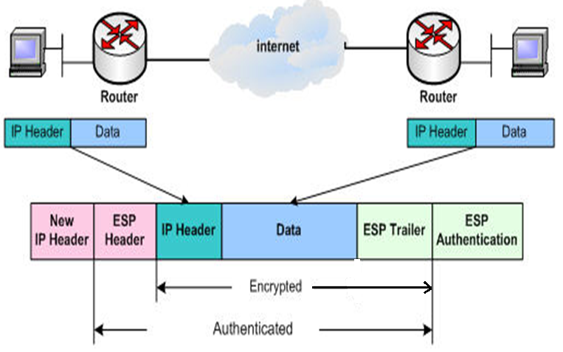
Giao thức ESP
ESP sử dụng mã hóa đối xứng để mã hóa các gói tin
ESP sử dụng thuật toán mã hóa: AES-CBC, AES-CTR, 3DES…
Mã hóa ở chế độ Tunnel

Slide 29
Giao thức ESP
Phân tích gói tin ESP

Slide 30
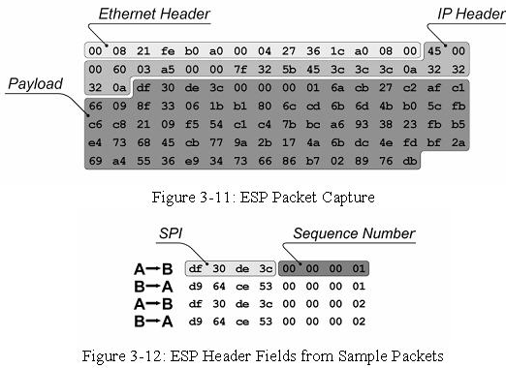
Giao thức ESP
ESP Header

Slide 31
Giao thức ESP
SPI=df30de3c, Sequence Number =00000001
Phần dữ liệu không thể xác định được, vì được mã hóa

Slide 32
Giao thức ESP
ESP là giao thức đảm bảo tính toàn vẹn, xác thực và bí mật, chống replay gói tin cũ.
Hoạt động trong hai chế độ: Transport và Tunnel
ESP version1 chỉ mã hóa cho phần Payload data.
ESP version 2: đảm bảo cả toàn vẹn và xác thực
ESP version 3: hỗ trợ thêm thuật toán AES Counter mode (AES-CTR).
ESP Tunnel thường sử dụng phổ biến trong IPSec vì nó mã hóa IP Header gốc, có thể che giấu đ/c source, dest thật của gói tin

Slide 33
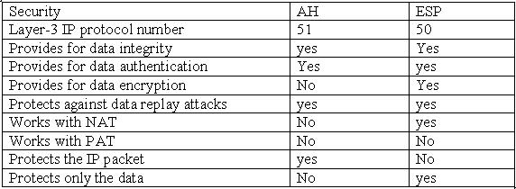
Bảng so sánh giữa giao thức AH và ESP

Slide 34
1
Giao thức ESP
2
Kết hợp AH & ESP
3
Giao thức IKE

Slide 35
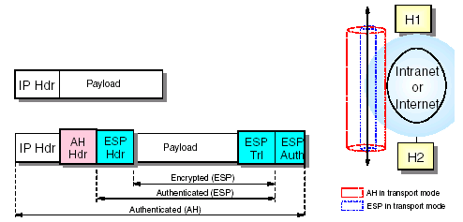
Kết hợp AH và ESP trong chế độ Transport
Gói tin sẽ được đảm bảo an toàn 2 lớp: lớp bên ngoài là AH, lớp bên trong là ESP.
IPSec Transport Mode
Notes:
Chế độ là Transport nên H1 và H2 truyền thông trực tiếp với nhau, tức là tạo đường hầm trực tiếp đến nhau không thông qua các Gateway
+ Từ Host- to – Host: chỉ dùng chế độ Transport, vì đây là 2 máy ở hai mạng kết nối VPN trực tiếp đến nhau không cần Gateway, do đó không cần thiết phải dùng chế độ Tunnel vì ở chế độ Tunnel, IP Header mới cũng chứa chính đ/c của nó giống IP Header bên trong.
+ Lưu ý: Gateway có hai đầu có 2 đ/c IP khác nhau, nó là một thiết bị mạng để chuyển và định tuyến các gói tin. Host là thiết bị đầu cuối mà dữ liệu của nó đi từ tầng ứng dụng đi xuống rồi lại nhận dữ liệu từ tầng dưới đưa lên tầng ứng dụng.
AH không vượt qua NAT, vì khi đi ra mạng ngoài, địa chỉ IP nguồn và đích trong phần IP Hdr trong gói tin ở trên sẽ được sửa trực tiếp thành đ/c IP của đ/c đầu ra (Router hoặc Gateway) của mạng LAN bên gửi, và đ/c IP đầu vào (Router hoặc Gateway) của mạng LAN ở phía bên nhận. Do đó khia H2 nhận được gói tin của H1, nó tính lại giá trị ICV thì sẽ ko thể đúng với giá trị ICV của gói tin nhận được => ko xác thực được H1!!!

Slide 36
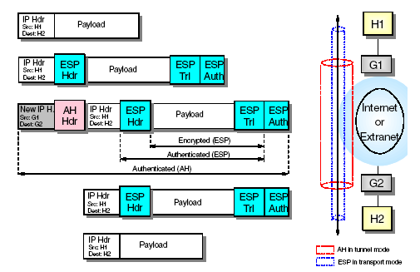
Kết hợp AH và ESP trong chế độ Tunnel
Notes:
H1-H2: Transport - ESP
G1-G2: Tunnel-AH
sử dụng AH ở chế độ đường hầm (thêm đ/c IP mới chính là đ/c của các Gateway).
Cách này ổn!!! Toàn bộ Gói tin (bao gồm IP mới) đều được bảo vệ bởi AH.
(Vượt qua được NAT)
+ Từ Gateway – to – Gateway bắt buộc phải dùng chế độ Tunnel (Có IP Header mới, nó sẽ chứa địa chỉ các Gateway, trường hợp này không cần NAT
(Khác với NAT, NAT không tạo IP Header mới mà nó sửa luôn IP Header và port trong gói tin gốc dựa trên bảng NAT.
Còn với Gateway ở chế độ Tunnel, tạo IP Header mới chứa địa chỉ của Gateway))
Cách khác:
H1-H2: Transport-AH
G1-G2: Tunnel-ESP (thêm IP header mới chứa đ/c của các Gateway)
Cách này cũng được nhưng ESP ko bảo vệ được IP header mới!

Slide 37
1
Giao thức ESP
2
Kết hợp AH & ESP
3
Giao thức IKE

Slide 38
Giao thức trao đổi khoá Internet (IKE)
Bản thân IPSec không có khả năng thiết lập SA
Do đó quá trình được chia làm 2 phần:
Giao thức IKE tạo, thoả thuận các SA
IPSec xử lý ở mức gói

Slide 39
Giao thức trao đổi khoá Internet (IKE)
Giao thức IKE (Internet Key Exchange – RFC 2409):
Là giao thức để quản lý, trao đổi khóa trong IPSec
Cho phép thương lượng và tạo tự động các IPSec SA giữa các bên liên lạc IPSec.
IKE cũng chịu trách nhiệm xoá các khoá, SA sau khi một phiên truyền tin kết thúc

Slide 40
Lịch sử của IKE
IKE được đưa ra đầu tiên vào năm 1998 bởi IETF
Được xây dựng dựa trên nền tảng của hai giao thức:
Giao thức phân phối khóa Oakley (Key Distribution) – RFC 2412
Giao thức quản lý khóa ISAKMP (Key Management) – RFC 2408
IKE Có thể được sử dụng bên ngoài IPSec
IKE hiện đã được phát triển với 2 phiên bản, phiên bản IKEv1 và IKEv2.
Notes:
(SKEME, một giao thức trao đổi khóa khác)

Slide 41
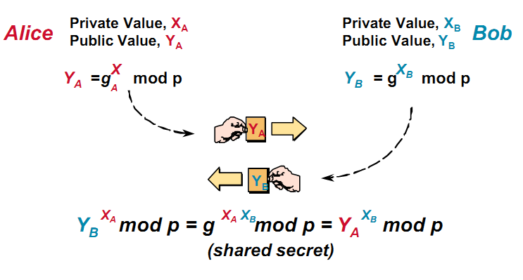
Giao thức trao đổi khoá Internet (IKE)
Thuật toán trao đổi khóa Diffie-Hellman
p – là số nguyên tố rất lớn
g- là phần tử sinh của Z*_{p}

Slide 42
Mối quan hệ giữa IPSec và IKE
IPSec cần các SA để bảo vệ lưu lượng
Nếu chưa có các SA, IPSec sẽ yêu cầu IKE cung cấp các IPSec SA.
IKE mở một phiên quản lý với các bên tham gia, và thương lượng tất cả các SA và các khóa cho IPSec.
IPSec bắt đầu thực hiện bảo vệ lưu lượng.

Slide 43
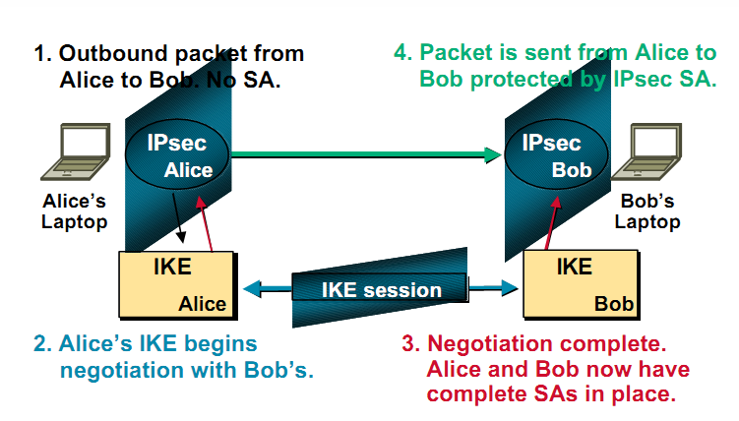
Mối quan hệ giữa IPSec và IKE

Slide 44
Mối quan hệ giữa IPSec và IKE
Kết quả của phiên IKE = các IKE SA (để bảo vệ phiên IKE hoạt động an toàn)
Một phiên IKE chạy trên giao thức UDP với các cổng nguồn và đích được thiết lập = 500.
Sau đó, IKE thiết lập tất cả các IPSec SA được yêu cầu

Slide 45
Giao thức trao đổi khoá Internet (IKE)
2 pha của IKE

Slide 46
Giao thức trao đổi khoá Internet (IKE)
IKE hoạt động trên 2 pha:
Pha 1:
+ Mục tiêu: Thương lượng các tham số mật mã, chia sẻ khóa bí mật (Diffie-Hellman), xác thực các bên tham gia.
=> Thu được các IKE SA, các khóa mật
Pha 2:
+ Mục tiêu: thỏa thuận được các khóa mật mã sử dụng để bảo vệ đường truyền cho các thực thể, và các SA (IPSec SA) cho trao đổi dữ liệu.
=> Thu được các IPSec SA, các khóa mật

Slide 47
Giao thức trao đổi khoá Internet (IKE)
IKE gồm 2 pha:
IKE pha 1:
Sử dụng Main mode hoặc aggressive mode.
Thương lượng IKE SA
Để bảo vệ cho IKE pha thứ 2
IKE pha 2:
Sử dụng Quick mode
Thương lượng các IPSec SAs

Slide 48
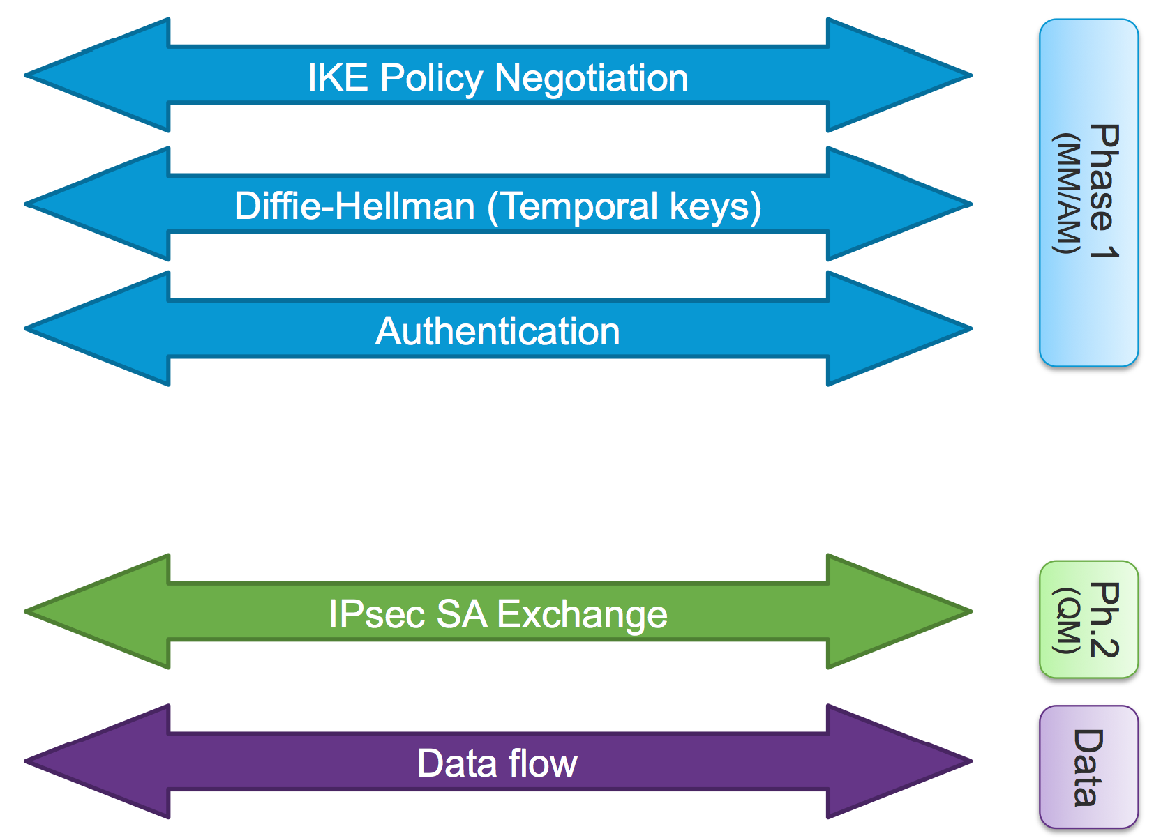
Giao thức trao đổi khoá Internet (IKE)

Slide 49
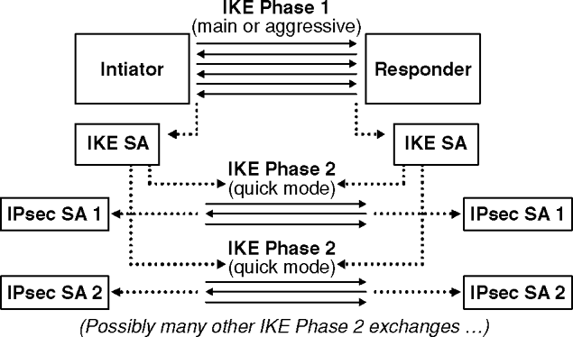
Giao thức trao đổi khoá Internet (IKE)
Notes:
https://link.springer.com/referenceworkentry/10.1007%2F0-387-23483-7_209
Sau khi thực hiện pha 1, có thể thực hiện pha 2 nhiều lần để tạo ra nhiều IPSec SA

Slide 50
Giao thức trao đổi khoá Internet (IKE)
IKE pha 1

Slide 51
Giao thức trao đổi khoá Internet (IKE)
IKE pha 1 - Main mode:
Bước 1: Thương thảo chính sách
Main Mode
Bước 2: Trao đổi khóa Diffie-Hellman
Bước 3: Xác thực các bên
Notes:
IKE pha 1 (Bảo vệ IKE sesion)
Xác thực các bên tham gia phiên IKE:
Để thiết lập IKE SA, các bên tham gia phải xác thực lẫn nhau (2-chiều)
Các phương pháp xác thực:
Dùng khóa bí mật chia sẻ trước
Dùng các số Nonce được mã hóa RSA
Chữ ký số RSA
Chứng chỉ số -certificate
….
IKE pha 1 (Bảo vệ IKE sesion)
Mã hóa phiên IKE:
Phiên IKE được mã hóa bởi DES hoặc 3DES
Khóa dùng cho mã hóa được đưa ra bởi trao đổi khóa DH.
Trong Main mode, định danh các bên cũng được mã hóa
Trong Aggressive mode, định danh các bên không được mã hóa

Slide 52
Giao thức trao đổi khoá Internet (IKE)
IKE pha 1 - Main mode:
Bước 1: Thương thảo chính sách
Main Mode
Một bên sẽ đưa ra một danh sách các thuật toán.
Bên nhận sẽ lựa chọn hoặc có yêu cầu khác.

Slide 53
Giao thức trao đổi khoá Internet (IKE)
IKE pha 1 - Main mode:
Main Mode
Bước 1: Thương thảo chính sách
Hai bên sẽ thương lượng 4 tham số sau:
Thuật toán mã hóa: DES | 3DES
Thuật toán toàn vẹn: MD5 | SHA-1
Nhóm DH để trao đổi khóa
Phương pháp xác thực
Group 1: Modulo 768 bit
Group 2: Modulo 1024 bit
Group 3: Modulo 2048 bit

Slide 54
Giao thức trao đổi khoá Internet (IKE)
IKE pha 1 - Main mode:
Main Mode
Bước 1: Thương thảo chính sách
Hai bên sẽ thương lượng 4 tham số sau:
Thuật toán mã hóa: DES | 3DES
Thuật toán toàn vẹn: MD5 | SHA-1
Nhóm DH để trao đổi khóa
Phương pháp xác thực
1. Dùng Pre-shared Key
2. Dùng chứng thư số
3. Dùng chữ ký số RSA

Slide 55
Giao thức trao đổi khoá Internet (IKE)
IKE pha 1 - Main mode:
Bước 2: Trao đổi khóa Diffie-Hellman
Main Mode
Hai bên thực hiện trao đổi khóa bằng thuật toán Diffie-Hellman (với Group chọn ở Bước 1).
Kết quả, hai bên có cùng một khóa chủ K_{M}

Slide 56
Giao thức trao đổi khoá Internet (IKE)
IKE pha 1 - Main mode:
Main Mode
Bước 3: Xác thực các bên
Kết hợp:
Kết quả bước 1: Thuật toán mã hóa, Thuật toán băm + Phương pháp xác thực
Kết quả bước 2: Khóa K_{M}
=> Identity payload được băm sau đó được mã hóa bằng K_{M}
Identity payload= Identity type+ port + protocol
Notes:
Nếu phương pháp xác thực = khóa bí mật chia sẻ trước
Identity type = FQDN (Fully qualified domain name)
Nếu phương pháp xác thực = certificate
=> Identity type = name,general name

Slide 57
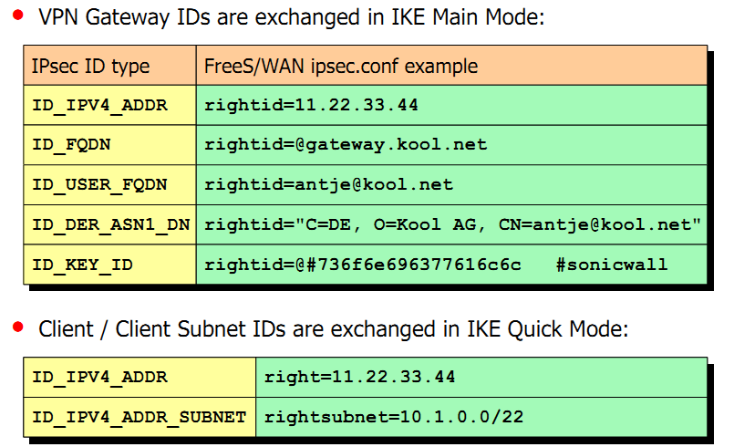
Giao thức trao đổi khoá Internet (IKE)
Một số kiểu ID IPSec

Slide 58
Giao thức trao đổi khoá Internet (IKE)
IKE pha 1 - Main mode:
Main Mode
Bước 1: Thương thảo chính sách
Bước 2: Trao đổi khóa Diffie-Hellman
Bước 3: Xác thực các bên
Kết quả pha 1:
Hai bên thương lượng được IKE SA (thuật toán mã hóa, thuật toán xác thực, phương pháp xác thực)
Khóa mật K_{M}
Xác thực được nhau.

Slide 59
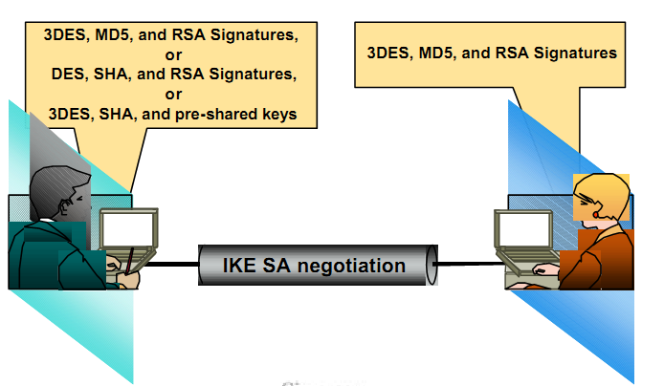
Giao thức trao đổi khoá Internet (IKE)
IKE pha 1 - Ví dụ:

Slide 60
IKE pha 1 - Main mode
Xác minh và bảo vệ định danh của các bên liên lạc
Trong chế độ này, 6 thông điệp được trao đổi
2 message đầu: thương lượng tham số mật mã
2 message giữa: trao đổi khoá DH và Nonce
2 message cuối: xác thực các bên

Slide 61
IKE pha 1 - Main mode
Mô hình
Tiêu đề IKE:
Có thể là số 0
Hay là một messege digest
1
2
3
4
5
6

Slide 62

IKE pha 1 - Main mode
Mô hình
SA – một ds thuộc tính an toàn:
HMAC?
DH Group?
Encryption algorithm, Key length?
Authen method?...
1
2
3
4
5
6

Slide 63
IKE pha 1 - Main mode
Mô hình
Bên nhận:
Lựa chọn các thuộc tính an toàn trong ds SA nhận được.
Gửi lại cho bên gửi
1
2
3
4
5
6

Slide 64
IKE pha 1 - Main mode
Mô hình
Hai gói này chưa được mã hóa vì chưa có khóa!
1
2
3
4
5
6

Slide 65
IKE pha 1 - Main mode
Mô hình
Nonce_{S}:
Là một số ngẫu nhiên dùng cho việc ký số (ở gói sau)
1
2
3
4
5
6

Slide 66
IKE pha 1 - Main mode
Mô hình
KE (Key Exchange) :
Là khóa công khai để dùng cho trao đổi khóa DH
VD: y_{A} = g^{xA}
1
2
3
4
5
6

Slide 67
IKE pha 1 - Main mode
Mô hình
Header:
Có thể chứa tên CA (trung tâm chứng thực) mà bên gửi yêu cầu
Hoặc (0): any CA
1
2
3
4
5
6

Slide 68
IKE pha 1 - Main mode
Mô hình
Bên nhận: Gửi lại
Nonce_{R}
KE (VD: y_{B} = g^{xB})
1
2
3
4
5
6

Slide 69
IKE pha 1 - Main mode
Mô hình
Hai gói này chưa được mã hóa vì chưa có khóa!
1
2
3
4
5
6

Slide 70
IKE pha 1 - Main mode
Mô hình
Sau 2 gói (3),(4), cả hai bên đều có khóa bí mật chung là K_{M} để mã hóa (VD: K_{M}=g^{xA.xB}mod p)
1
2
3
4
5
6

Slide 71
IKE pha 1 - Main mode
Mô hình
Sig_{S}:
Là chữ ký của Sender
Tính bằng =E_{KRS}[H(Nonce_{S} +Data_{S})]
1
2
3
4
5
6
Notes:
Data_{S} là dữ liệu dùng để tạo chữ ký: có thể la toàn bộ các thông điệp (1, 2, 3, 4) để khi bên nhận nhận được chữ ký sẽ băm lại các thông điệp này để so sánh.

Slide 72
IKE pha 1 - Main mode
Mô hình
Cert:
Là chứng thư số của Sender
Chứa khóa công khai của Sender KUS (tương ứng với KRS)
1
2
3
4
5
6

Slide 73
IKE pha 1 - Main mode
Mô hình
ID_{US}:
Định danh của Sender
Có thể là: đ/c IP, FQDN đ/c email,…
1
2
3
4
5
6

Slide 74
IKE pha 1 - Main mode
Mô hình
Bên nhận: Kiểm tra chữ ký của Sender
Lấy khóa công khai KUS của Sender trong [Cert_{S}]
Kiểm tra chữ ký: Sig_{S}=E_{KRS}[H(Nonce_{S} +Data_{S})]
1
2
3
4
5
6

Slide 75
IKE pha 1 - Main mode
Mô hình
2 gói này đều được mã hóa bởi khóa K_{M}
1
2
3
4
5
5
6
6

Slide 76
IKE pha 1 - Main mode
Mô hình
Nếu 2 bên kiểm tra chữ ký thành công => Quá trình xác thực thành công!
1
2
3
4
5
6

Slide 77
IKE pha 1 - Main mode
Mô hình
Kết thúc IKE Pha 1:
Hai bên xác thực được nhau.
Thu được các tham số, thuật toán mật mã, khóa K_{M} để mã hóa các gói tin ở IKE pha 2
1
2
3
4
5
6

Slide 78
Giao thức trao đổi khoá Internet (IKE)
IKE pha 1 - Agressive Mode

Slide 79
IKE pha 1 - Agressive Mode
Agressive Mode
Được thiết lập tương tự như trong Main Mode
Khác ở chỗ là chỉ có 3 thông điệp được trao đổi
Nhanh hơn chế độ Main Mode./.

Slide 80
IKE pha 1 - Agressive Mode
Message 1: dùng để hỗ trợ chính sách an toàn, dữ liệu tạo khoá, số ngẫu nhiên dùng cho việc ký số và định danh.
Message 2: để đáp lại thông điệp thứ nhất. Nó xác thực người nhận và thống nhất chính sách an toàn, dữ liệu tạo khoá.
Message 3: dùng để xác thực người gửi./.

Slide 81
IKE pha 1 - Agressive Mode
Mô hình
Tương tự như Main Mode, nhưng các bước được rút gọi hơn, thông điệp dài hơn

Slide 82
Giao thức trao đổi khoá Internet (IKE)
IKE pha 2

Slide 83
Giao thức trao đổi khoá Internet (IKE)
IKE pha 2 - Quick mode:
Bước 1: Thương thảo chính sách
Quick Mode
Bước 2: Khóa phiên được làm tươi hoặc trao đổi qua DH
Bước 3: Các SA, Keys, cùng với SPI được truyền tới IPSec driver
Notes:
Toàn bộ các gói tin trong pha 2 được bảo vệ (được mã hóa, xác thực) bởi IKE SA sinh ra ở pha 1

Slide 84
Giao thức trao đổi khoá Internet (IKE)
IKE pha 2 - Quick mode:
Bước 1: Thương thảo chính sách
Quick Mode
Một bên sẽ đưa ra một danh sách các thuật toán mật mã (SA).
Bên nhận sẽ lựa chọn hoặc có yêu cầu khác.
Notes:
Các thuật toán này dùng để bảo vệ cho đường truyền IPSec (IPSec SA)

Slide 85
Giao thức trao đổi khoá Internet (IKE)
IKE pha 2 - Quick mode:
Quick Mode
Bước 1: Thương thảo chính sách
Sau khi thương lượng xong. 2 SA được thiết lập cho mỗi bên
Một SA cho lưu lượng INBOUND
Một SA cho lưu lượng OUTBOUND

Slide 86
Giao thức trao đổi khoá Internet (IKE)
IKE pha 2 - Quick mode:
Bước 2: Khóa phiên được làm tươi hoặc trao đổi qua DH
Quick Mode
Các khóa này làm nhiệm vụ cho: xác thực, toàn vẹn, mã hóa (nếu cần) trong phiên IPSec.
Có hai lựa chọn:
Làm tươi khóa K_{M} thu được bằng DH trong pha 1
Thực hiện trao đổi khóa DH lần 2, để thu được Ks (rekey)
Notes:
Làm tươi K_{M} có thể sử dụng một dẫn xuất khóa, v.v.
Có thể tạo nhiều khóa khác nhau (cho mã hóa + xác thực) ở bước 2 bằng: DH hoặc Làm tươi khóa K_{M}

Slide 87
Giao thức trao đổi khoá Internet (IKE)
IKE pha 2 - Quick mode:
Quick Mode
Bước 3: Các SA, Keys, cùng với SPI được truyền tới IPSec driver
Kết quả pha 2:
Là một cặp SA mới (inbound & outbound) được dùng để bảo vệ lưu lượng IP
Mỗi SA có SPI và key riêng của nó
Các khóa mới được tạo cho: xác thực, toàn vẹn hay mã hóa.
Sau khi cặp SA mới được tạo ra, cặp SA cũ bị xóa, và lưu lượng được bảo vệ với cặp SA mới

Slide 88
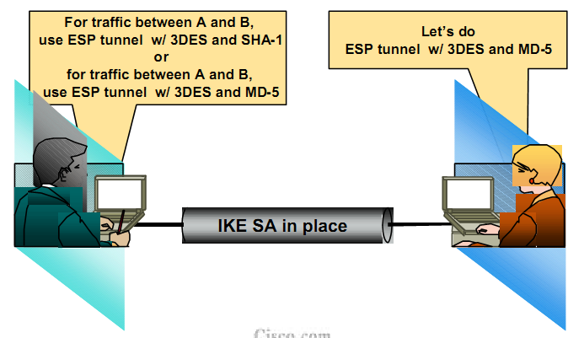
Giao thức trao đổi khoá Internet (IKE)
IKE pha 2 - Ví dụ: (thương lượng IPSec SA)

Slide 89
IKE pha 2 - Quick mode
Mô hình
3 gói làm nhiệm vụ:
Thương lượng SA
Rekey hoặc refresh khóa bằng DH.
Xác thực lẫn nhau
1
2
3

Slide 90
IKE pha 2 - Quick mode
Mô hình
Cả 3 gói đều được mã hóa bằng khóa K_{M} ở pha 1
1
2
3

Slide 91
IKE pha 2 - Quick mode
Mô hình
SA (ds các thuộc tính an toàn):
cipher?
HMAC?
Key length?
IPSec protocol? (AH, ESP)?, …
1
2
3

Slide 92
IKE pha 2 - Quick mode
Mô hình
KE:
Khóa công khai để trao đổi khóa DH (lần 2)
Tạo ra một khóa phiên mới K_{S} cho xác thực, mã hóa lưu lượng IP thực (phiên IPSec)
Có thể không cần khóa này, lấy luôn khóa K_{M} ở pha trước
1
2
3

Slide 93
IKE pha 2 - Quick mode
Mô hình
Kết thúc pha 2:
Tạo ra 2 SA:
+ Một SA Inbound
+ Một SA Outbound
Mỗi SA có SPI và key riêng.
1
2
3

Slide 94
Giao thức trao đổi khoá Internet (IKE)
Notes:
https://link.springer.com/referenceworkentry/10.1007%2F0-387-23483-7_209
Nhắc lại rằngSau khi thực hiện pha 1, có thể thực hiện pha 2 nhiều lần để tạo ra nhiều IPSec SA

Slide 95
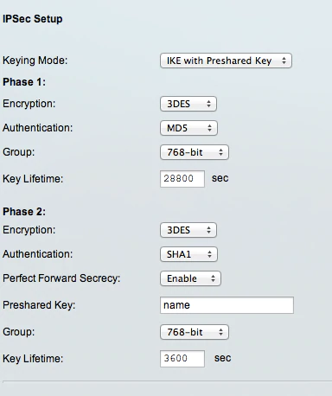
Ví dụ về hai pha IKE
Notes:
Nguồn: https://www.cisco.com/c/en/us/support/docs/smb/routers/cisco-rv-series-small-business-routers/smb1428-ipsec-vpn-setup-with-ike-preshared-key-and-manual-key-on-wrv.html

Slide 96
Nhược điểm của IKE v1
Có quá nhiều tùy chọn an toàn dẫn tới việc khó quản lý, kiểm soát.
Thực hiện nhiều bước trao đổi, phức tạp, dẫn đến tính hiệu quả kém, khó đánh giá và phân tích độ an toàn.
Không hỗ trợ phương pháp xác thực mở rộng EAP.
Bị tấn công phản xạ ngay cả ở chế độ Main mode xác thực sử dụng khóa chia sẻ trước hoặc sử dụng chứng chỉ số [].

Slide 97
Tổng quan về giao thức IKEv2
Ra đời 10/2005 trong RFC 4306.
Được phát triển nhằm giải quyết những vấn đề của IKEv1
IKEv2 cũng bao gồm hai pha.
Pha 1 gồm hai thủ tục IKE_SA_INIT và IKE_AUTH.
Pha 2 gồm thủ tục CREAT_CHILD_SA và/ hoặc có thêm thủ tục INFORMATION.
(Sinh viên tham khảo thêm trong giáo trình, trên mạng)

Slide 98
Ứng dụng của giao thức IKE.
Được sử dụng rất rộng rãi.
Sử dụng như một phần của bộ giao thức IPSec - có thể triển khai trên Windows Server 2008, Windows Server 2012, Windows Server 2016, Windows Server 2019.
Trong các sản phẩm mã nguồn mở.
OpenIKEv2.
StrongSwan.
Openswan.
Racocon và Racocon2 của dự án KAM.
…

Slide 99
Giao thức IPSec (Tổng kết)
Giới thiệu về IPSec
Tổ hợp an toàn (SA) trong IPSec
Giao thức xác thực tiêu đề (AH)
Giao thức ESP
Sự kết hợp của AH và ESP
Giao thức trao đổi khóa IKE

